Slide 1
Bulls and hits
קורס: סמינר בשפות תכנות
שם המרצה: ד"ר אביב יצחק aviv_y@afeka.ac.il
גבי למפרט 206215311
הילה פרבר 305232217

Slide 2
משחק "בול פגיעה"
"בול פגיעה" הוא משחק בינלאומי מוכר.
בוחרים מספר רנדומלי בעל n ספרות (4-6), מסתירים אותו.
המחשב צריך לנסות לנחש מהו הרצף שנבחר על ידי הצעת רצף של n ספרות.
את הניחוש מנקדים על בסיס 2 חוקים:
על כל מספר נכון שנמצא במיקום הנכון ברצף מקבלים "בול" .
על כל מספר נכון שאיננו נמצא במיקום הנכון ברצף מקבלים "פגיעה" .

Slide 3
על פי חוקים אלה, ניתן ציון לניחוש.
לדוגמא: "n בולים"- בניחוש כל n הספרות היו נכונות ומוקמו בדיוק במיקום שלהם, "2 פגיעות" - שני מספרים היו נכונים אך לא במקומים הנכונים.
המחשב אינו יודע על אילו צבעים הוא קיבל את הבולים והפגיעות, אך אם האלגוריתם חכם הוא יידע לנתח את המידע שקיבל, ועל סמך הניתוח זה יבחר את הניחוש הבא.

Slide 4
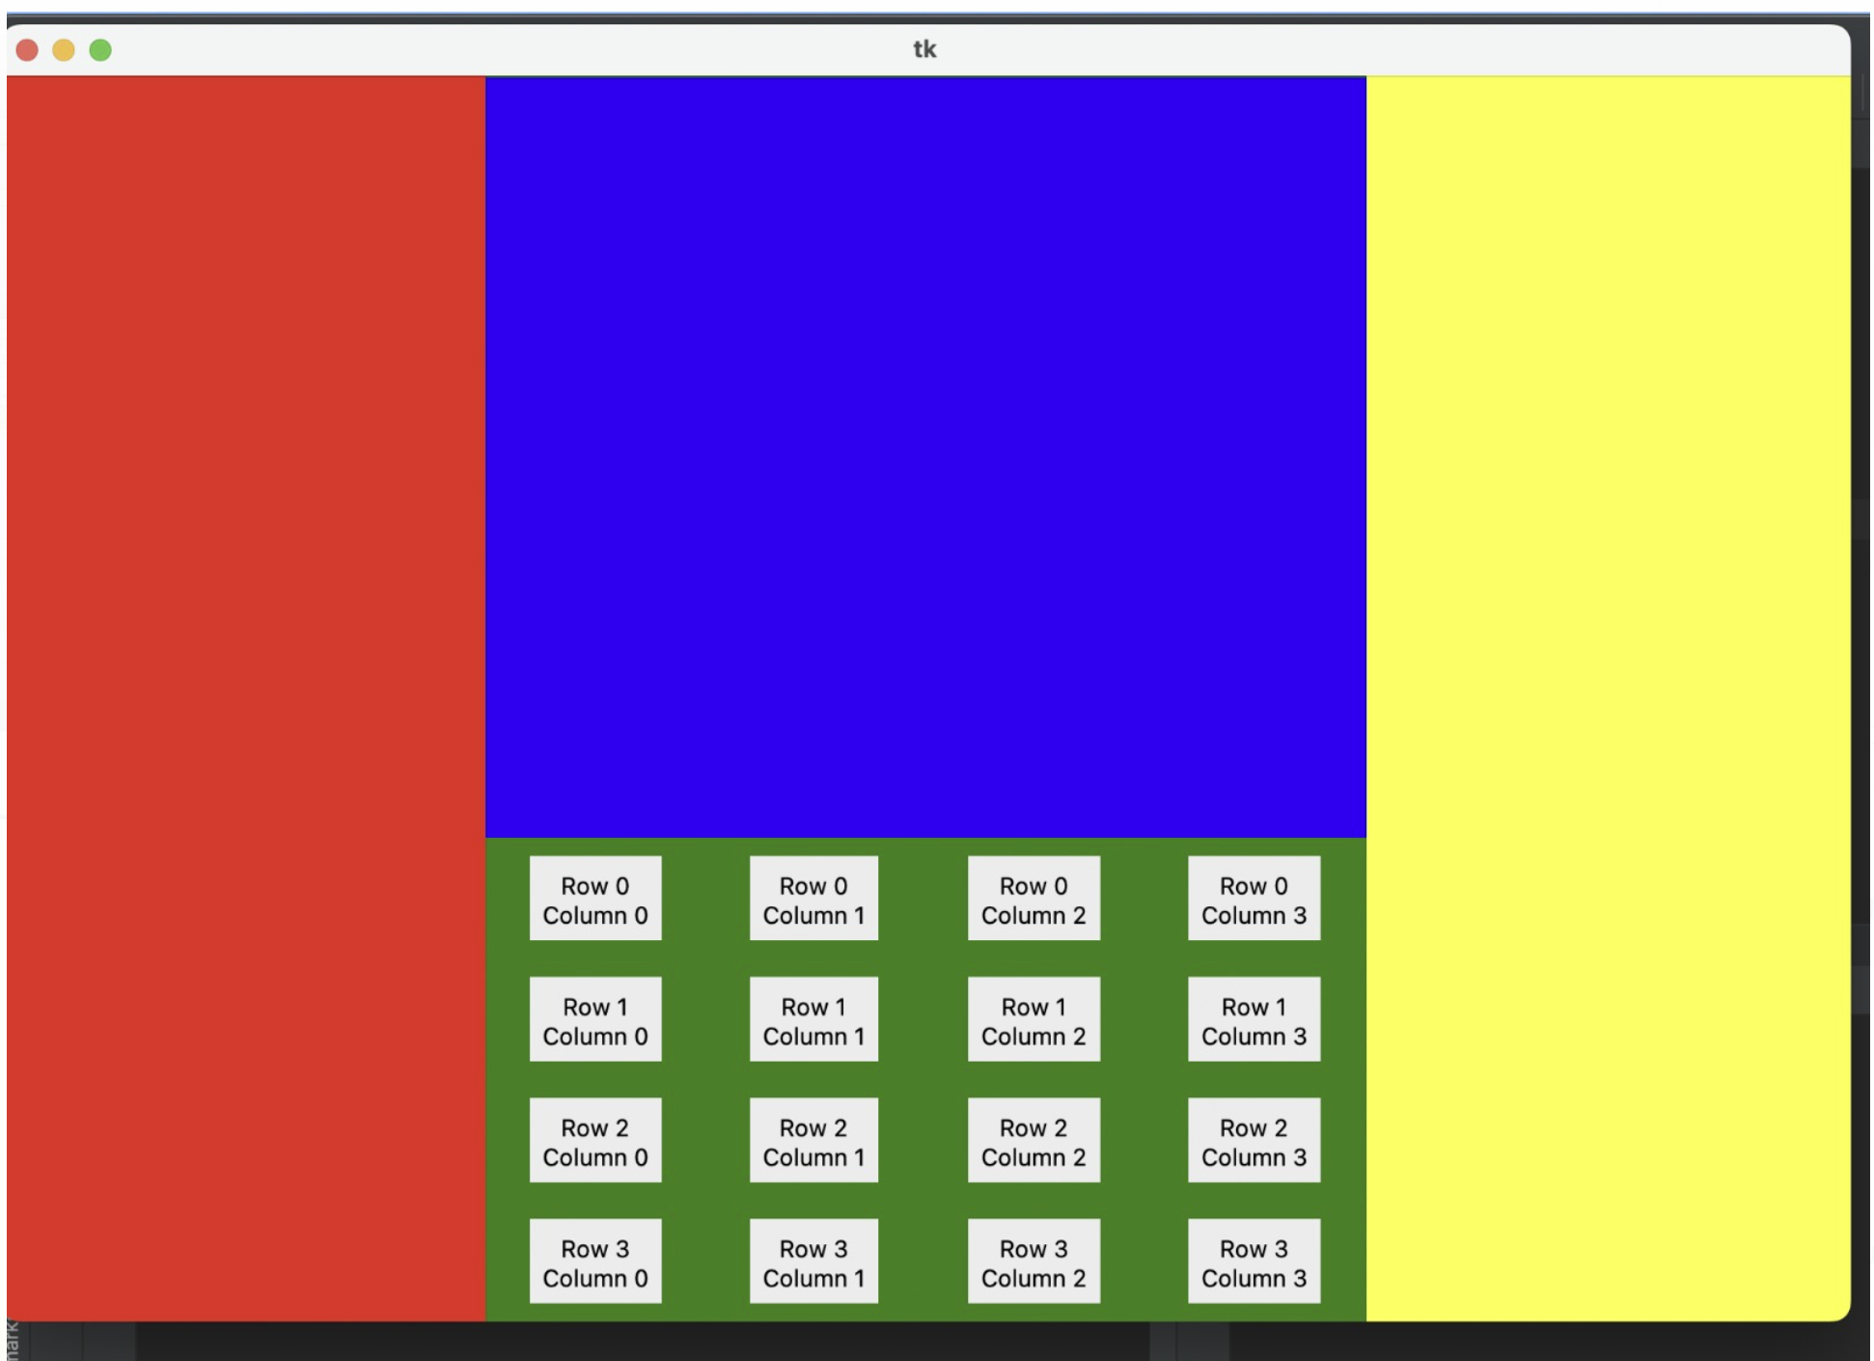
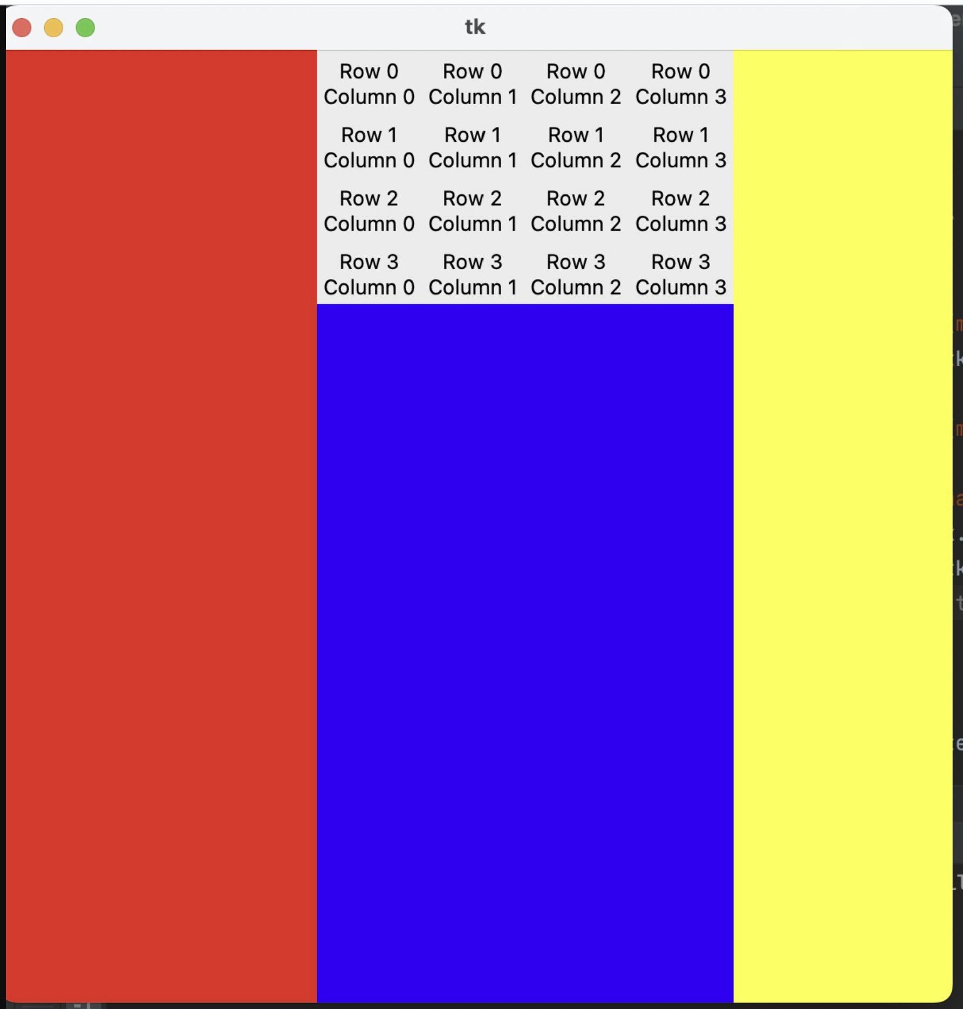
הכרת הממשק Tkinter
כדי לממש את הפרויקט, למדנו לעבוד עם ממשק הTkinter.
ממשק של פייתון לערכת התצוגה Tk (בניית GUI בפיתון ) .
ראינו סרטונים, קראנו מדריכים ולמדנו מאפס איך לבנות חלונות, כפתורים וכותרות.

Slide 5
שימוש בThreads :
לאחר שמימשנו משחק עם שחקן אחד, רצינו להוסיף למשחק אופציה ששני שחקנים ישחקו ואפילו שלושה.
כדי לעשות זאת למדנו על השימוש בthreads.
בנינו threads כמספר השחקנים והפונקציה הראשית שלחה אותם.

Slide 6
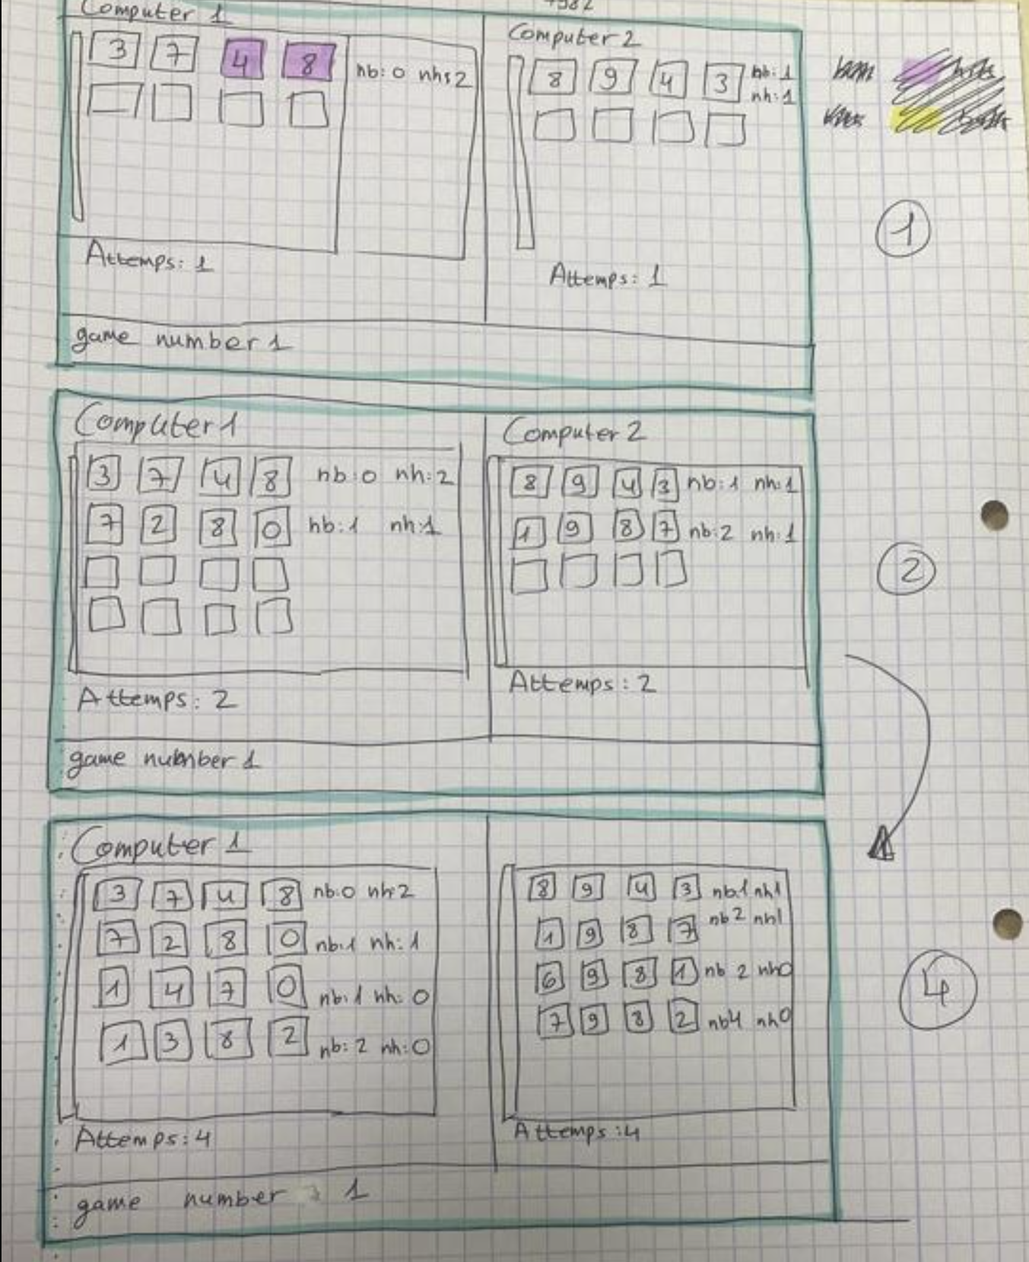
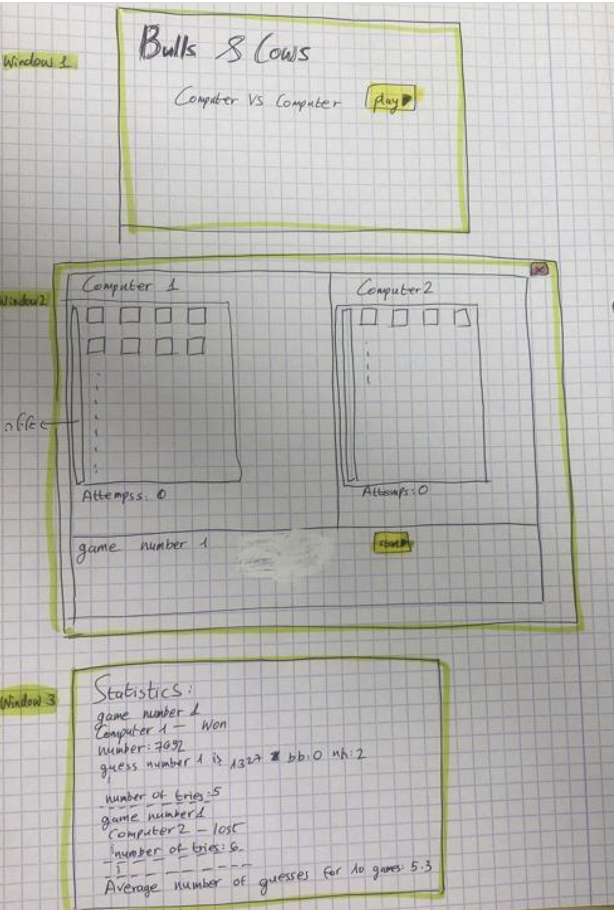
תכנון נראות המשחק
אחרי שלמדנו איך לבנות את המשחק, הרצנו משחק אחד בעיצוב התחלתי וראינו שאנחנו צריכים לתכנן את נראות המשחק ככה שיהיה נוח, אינטואיטיבי ומובן. לבחור איפה למקם את השחקנים, להציג את הניחושים, את הניקוד, כמות החלונות, האופציות, מיקום הכפתורים ומה קורה במקרי קצה.

Slide 7
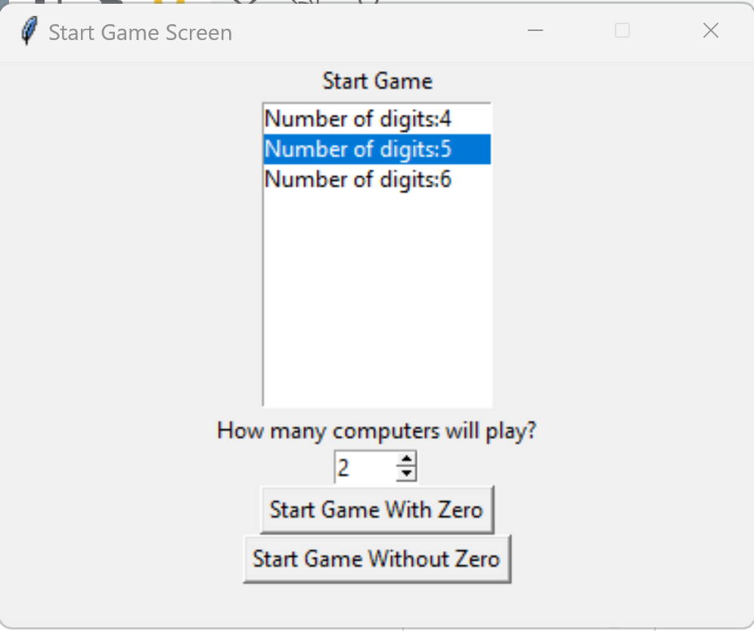
הפרויקט
התפריט הראשי-
בחירה במספר השחקנים- 2/3/4
בחירה של מספר הספרות- 4/5/6
בחירה של האם המשחק כולל אפסים או לא.

Slide 8
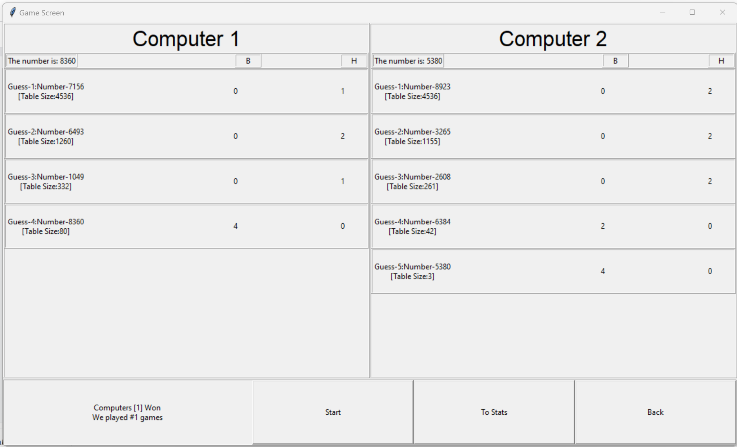
הצגת האלגוריתם במשחק
בהפעלת המשחק ניתן לראות את הרצת האלגוריתם,
כל שחקן מנחש מספר עד שמגיע למספר הנכון.
ממוצע האלגוריתם החכם נשמר לאורך כל ההדגמות.

Slide 9
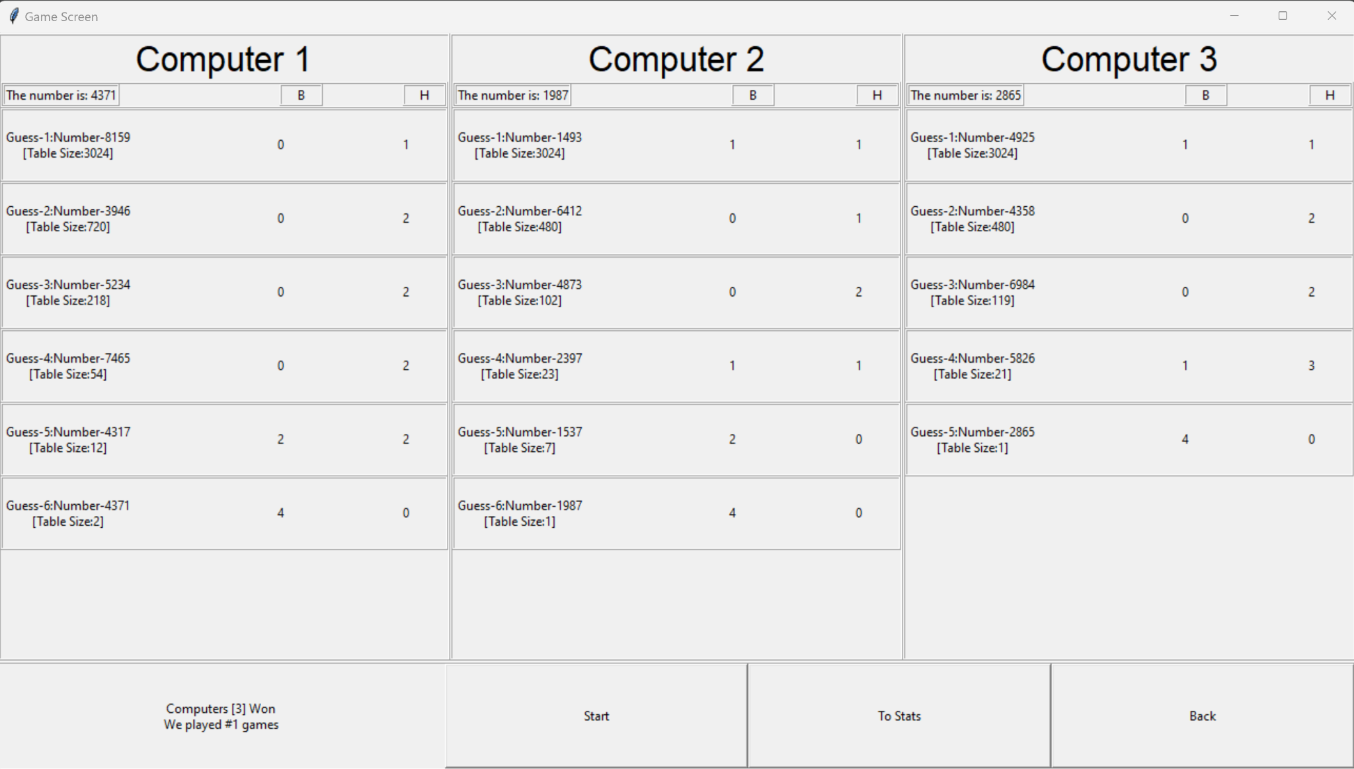
הפרויקט
שלושה שחקנים- האלגוריתם החכם נשמר.

Slide 10
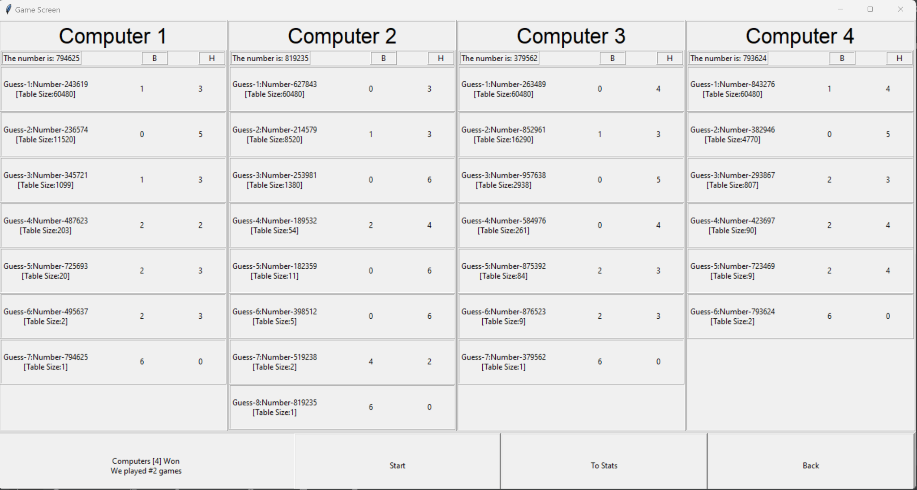
הפרויקט
ארבעה שחקנים

Slide 11
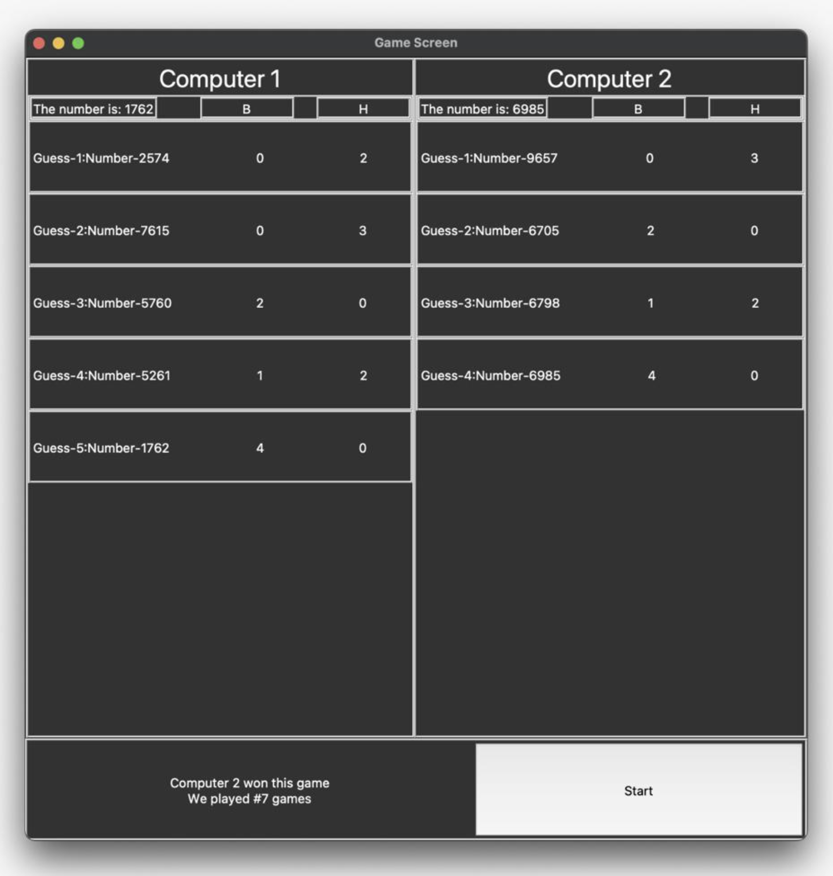
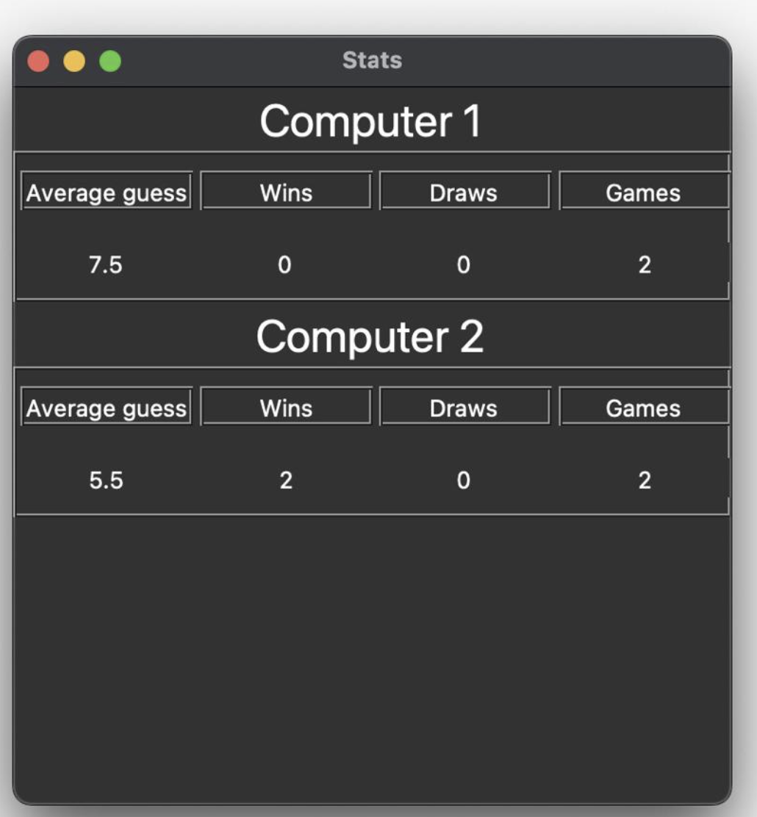

Slide 12
מקורות:
https://davidson.weizmann.ac.il/online/mathcircle/articles/%D7%91%D7%95%D7%9C-%D7%A4%D7%92%D7%99%D7%A2%D7%94
https://realpython.com/courses/python-basics-scopes/
https://realpython.com/python-gui-tkinter/
https://realpython.com/tic-tac-toe-python/
https://realpython.com/documenting-python-code/
https://realpython.com/python-sleep/
https://realpython.com/intro-to-python-threading/
https://www.pythontutorial.net/tkinter/tkinter-scrollbar/

